Slide 1
XỬ LÝ TÍN HIỆU SỐ
CHƯƠNG 2. TÍN HIỆU VÀ HỆ THỐNG TRONG MIỀN THỜI GIAN

Slide 2
Nội dung
2.1 Tín hiệu rời rạc thời gian
2.2 Hệ thống rời rạc thời gian
2.3 Phân tích các hệ thống LTI trong miền thời gian
2.4 Mô hình các hệ thống rời rạc thời gian bởi phương trình sai phân
2.5 Hiện thực các hệ thống rời rạc thời gian
2.6 Tương quan giữa các tín hiệu rời rạc thời gian

Slide 3
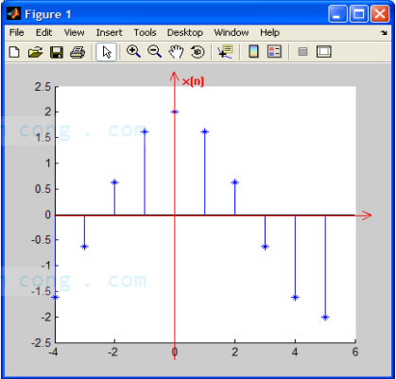
2.1 Tín hiệu rời rạc thời gian
Giới thiệu
Ký hiệu: x(n), n: nguyên
x(n) chỉ được định nghĩa tại các điểm rời rạc n, không được định nghĩa tại các điểm khác (không có nghĩa là x(n) bằng 0 tại các điểm đó)
Thông thường, x(n)=x_{a}(nT_{s}) (T_{s}: chu kỳ lấy mẫu)
n: chỉ số của mẫu tín hiệu, ngay cả khi tín hiệu x(n) không phải đạt được từ lấy mẫu tín hiệu x_{a}(t)

Slide 4
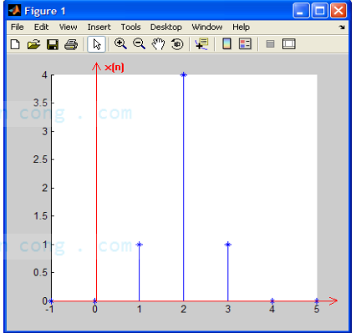

2.1 Tín hiệu rời rạc thời gian (2)
Một số dạng biểu diễn
Dạng hàm:
$x\left(n\right)=\left\{\begin{matrix}1, n=1,3 \\ 4, n=2 \\ 0, n khác\end{matrix}\right.$
2. Dang bảng
3. Dạng chuỗi
↑: chỉ vị trí n =0
{…, 0, 0, 1, 4, 1, 0, 0, …}
↑
4. Dạng đồ thị
n | …. -2 -1 0 1 2 3 4 5 …
x(n) | …. 0 0 0 1 4 1 0 0 …

Slide 5
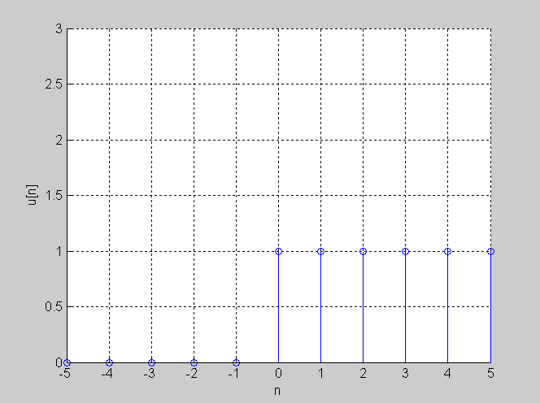
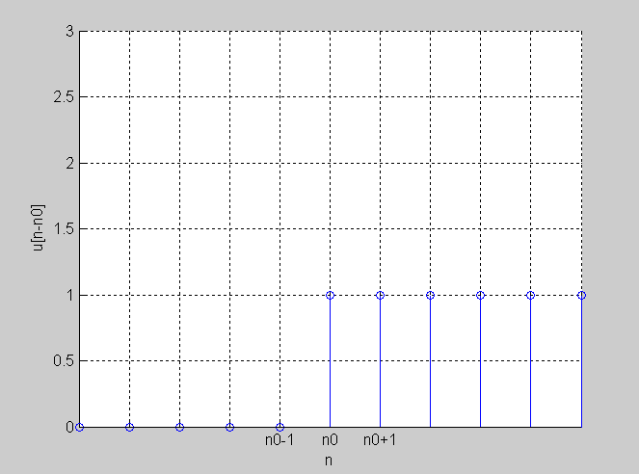
2.1 Tín hiệu rời rạc thời gian
2.1.1 Một số tín hiệu rời rạc cơ bản
Tín hiệu bước nhảy đơn vị
Tín hiệu bước nhảy dịch chuyển có dạng sau:

Slide 6
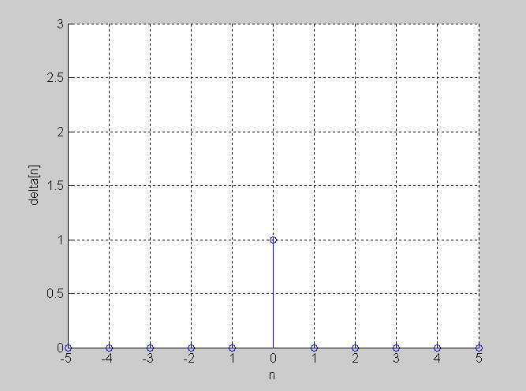
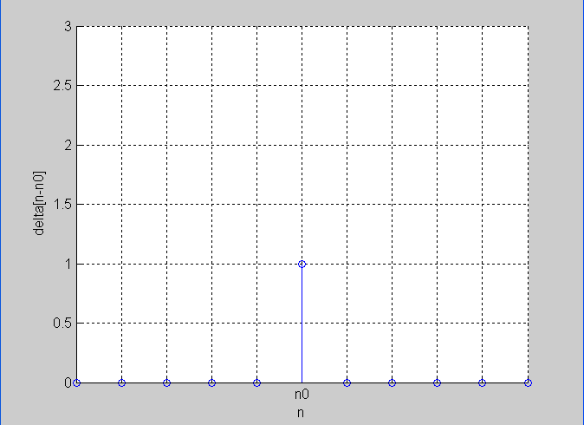
2.1.1 Một số tín hiệu rời rạc cơ bản
2. Tín hiệu xung đơn vị
Tín hiệu xung dịch chuyển có dạng sau:

Slide 7
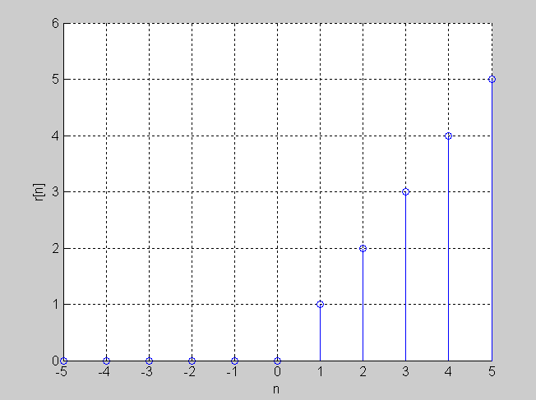
2.1.1 Một số tín hiệu rời rạc cơ bản
3. Tín hiệu dốc đơn vị

Slide 8
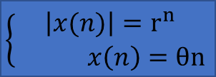
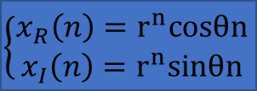
2.1.1 Một số tín hiệu rời rạc cơ bản
4. Tín hiệu hàm mũ
Hằng số a:
a thực → x(n): tín hiệu thực
a phức → a=re^{jθ} → x(n)=r^{n}e^{jθn}
= r^{n}(cosθn+sinθn)
2 cách biểu diễn:
$$\left\{\begin{matrix}x_{R}\left(n\right)=r^{n}cosθn \\ x_{I}\left(n\right)=r^{n}sinθn\end{matrix}\right.$$
Hoặc
$$\left\{\begin{matrix}\left|x(n)\right|=r^{n} \\ x\left(n\right)=θn\end{matrix}\right.$$

Slide 9
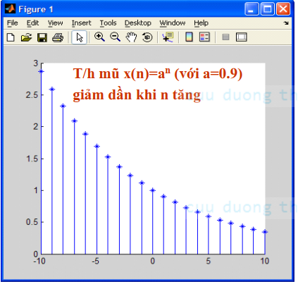
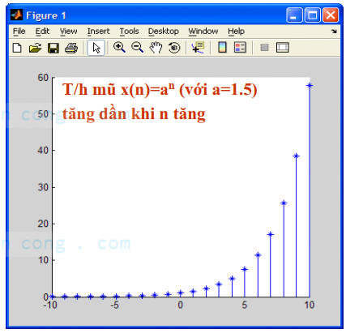
2.1.1 Một số tín hiệu rời rạc cơ bản

Slide 10
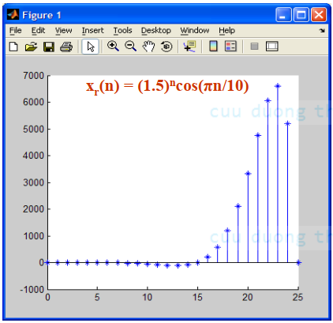
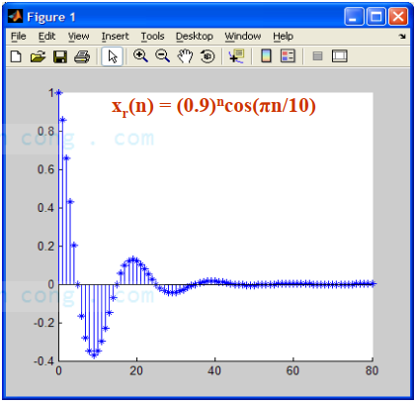
2.1.1 Một số tín hiệu rời rạc cơ bản

Slide 11
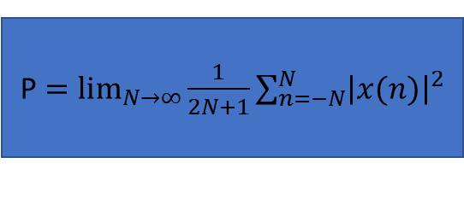

Phân loại tín hiệu RRTG
Tín hiệu năng lượng và tín hiệu công suất
Năng lượng của tín hiệu x(n):
Nếu E_{x} hữu hạn (0< E_{x} < ∞) → x(n) : tín hiệu năng lượng
Công suất trung bình của tín hiệu x(n)
Nếu P_{x} hữu hạn (0< P_{x} < ∞) → x(n) : tín hiệu công suất
Năng lượng tín hiệu trên khoảng [-N, N]:
$$E_{x}=\sum_{−∞}^{+∞}{{\left|x(n)\right|}^{2}}$$
P$=\lim_{N→∞}{\frac{1}{2N+1}}\sum_{n=−N}^{N}{{\left|x(n)\right|}^{2}}$
N
E = ∑ x(n) ²
n=−N
E = _{lim}E_{N}
Năng lượng t/h
N →∞
1
Công suất t/h
P =
^{lim} 2N + 1
E
N
N →∞

Slide 12
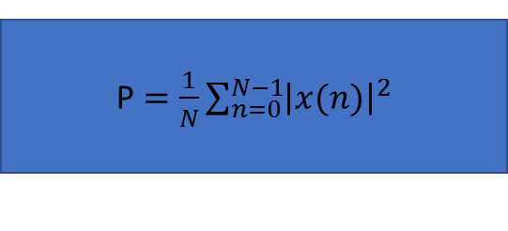
Phân loại tín hiệu RRTG (2)
T/h tuần hoàn và không tuần hoàn
x(n) tuần hoàn chu kỳ N ⇔ x(n+N) = x(n), ∀n
Năng lượng
Hữu hạn nếu 0 ≤ n ≤ N – 1 và x(n) hữu hạn
Vô hạn nếu –∞ ≤ n ≤ +∞
Công suất hữu hạn
P$=\frac{1}{N}\sum_{n=0}^{N−1}{{\left|x(n)\right|}^{2}}$
⇒ T/h tuần hoàn là t/h công suất

Slide 13
Phân loại tín hiệu RRTG (3)
T/h đối xứng (chẵn) và bất đối xứng (lẻ)
– Cho t/h x(n) thực:
Bất cứ t/h nào cũng được biểu diễn:
x(n) = x_{e}(n) + x_{o}(n)
Thành phần t/h chẵn x_{e}(n) = (½)[x(n) + x(–n)]
Thành phần t/h lẻ x_{o}(n) = (½)[x(n) – x(–n)]
x(n) = x(–n), ∀n
x(n) = –x(–n), ∀n
→ t/h chẵn
→ t/h lẻ

Slide 15
2.1.3 Các phép toán cơ bản
Các phép toán cơ bản:
Delay : làm trễ (TD)
Advance : lấy trước (TA)
Folding : đảo (FD)
Addition : cộng ()
Multiplication : nhân
Scaling : co giãn
Phép biến đổi
biến độc lập (thời gian)

Slide 16
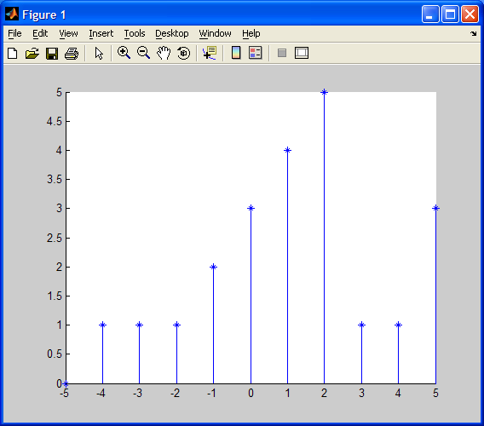
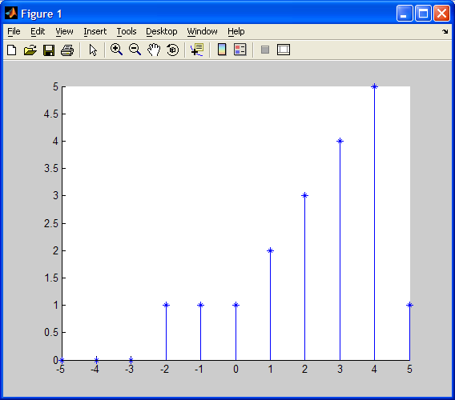
Phép làm trễ - phép lấy trước
Phép làm trễ: dịch theo thời gian bằng cách thay thế n bởi n–k
x(n)
– y(n) = x(n–k) ∀k >0
y(n) là kết quả của làm trễ x(n) đi k mẫu
Trên đồ thị: phép delay chính là DỊCH PHẢI chuỗi t/h đi k mẫu
Làm trễ
Lấy trước
Phép lấy trước: dịch theo thời gian bằng cách thay thế n bởi n+k
y(n) = x(n–k)
– y(n) = x(n+k) ∀k >0
y(n) là kết quả của lấy trước
x(n) đi k mẫu
Trên đồ thị: phép lấy trước chính là DỊCH TRÁI chuỗi t/h đi k mẫu

Slide 17

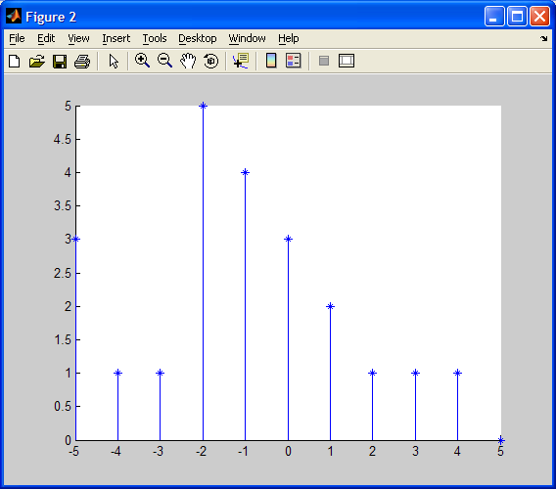
Phép đảo – Phéo co giãn
Phép đảo: thay thế n bởi –n
– y(n) = x(–n)
y(n) là kết quả của việc đảo
tín hiệu x(n)
Trên đồ thị: phép folding
chính là ĐẢO đồ thị quanh trục đứng
Chú ý
FD[TD_{k}[x(n)]] ≠ TD_{k}[FD[x(n)]]
Phép đảo và làm trễ không hoán vị được
Phép co giãn theo thời gian: thay thế n bởi µn (µ nguyên)
x(n)
Đảo
Đảo
y(n) = x(-n)
– y(n) = x(μn) μ: nguyên
giãn t/h x(n) hệ số µ
– Phép tái lấy mẫu nếu t/h x(n) có được bằng cách lấy mẫu x_{a}(t)

Slide 18
Các phép toán cơ bản
Cho hai t/h x₁(n) và x₂(n) n: [–∞,+∞]
Phép cộng
y(n) = x₁(n) + x₂(n)
n: [–∞,+∞]
Phép nhân
y(n) = x₁(n).x₂(n)
n: [–∞,+∞]
Phép co giãn biên độ
y(n) = ax₁(n)
n: [–∞,+∞]

Slide 19
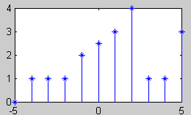
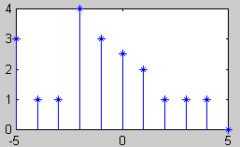

2.2 Hệ thống rời rạc thời gian
Giới thiệu
Tín hiệu đã chuyển sang dạng biểu diễn số ⇒ Cần thiết kế thiết bị, chương trình để xử lý nó
Hệ thống RRTG = thiết bị, chương trình nói trên
Tín hiệu vào (Tác động) x(n)
Tín hiệu ra (Đáp ứng) y(n) = T[x(n)]

Slide 20
Mô tả quan hệ vào - ra
Chỉ quan tâm mối quan hệ giữa đầu vào – đầu ra
Không quan tâm đến kiến trúc bên trong của hệ
Xem hệ như là
y(n) = T[x(n)]
n
y(n) = ∑ x(k )
−∞
n−1
Ví dụ bộ tích lũy
= ∑ x(k ) + x(n)
−∞
= y(n − 1) + x(n)
Nếu n ≥ n₀ (chỉ tính đáp ứng từ thời điểm n₀),
→ y(n₀) = y(n₀ – 1) + x(n₀)
y(n₀ – 1): điều kiện đầu, bằng tổng các t/h áp lên h/t trước thời điểm n₀ Nếu y(n₀ – 1) = 0
→ h/t ở trạng thái nghỉ (không có tác động trước n₀)

Slide 21
Mô tả quan hệ vào - ra
Ví dụ khác
– y(n) = x(n)
– y(n) = x(n–4)
– y(n) = (1/3)(x(n–1) + x(n) +x(n+1))
– y(n) = MAX[x(n–1), x(n), x(n+1)]
xác định đáp ứng của các hệ nêu trên cho t/h x(n) như sau
x(n) =
1, n: [–3…3]
0, n khác

Slide 22
Hệ thống rời rạc thời gian: Mô tả sơ đồ khối
– Bộ cộng
x₁(n)
x₂(n)
x(n) =x₁(n)+x₂(n)
Bộ co-giãn
x(n) ª y(n) = ax(n)
Bộ nhân
y(n) =x₁(n).x₂(n)
Kết nối các khối phần tử cơ bản
– Bộ trễ đơn vị
x(n) y(n) = x(n–1)
x₁(n)
– Bộ tiến đơn vị
x
x(n)
y(n) = x(n+1)
x₂(n)
x
Dấu * dùng để chỉ một phép toán khác – tổng chập

Slide 23
Mô tả sơ đồ khối
Ví dụ:
- Mô tả bằng sơ đồ cấu trúc cho hệ có quan hệ vào – ra như sau:
y(n) = 2x(n) – 3x(n–1) + 1.5y(n–1) + 2y(n–2)
x(n)
2
y(n)
+
+
_{Z}–1
_{Z}–1
1.5
–3
+
_{Z}–1
2

Slide 24

Mô tả sơ đồ khối
Vd2. Sử dụng các khổi kể trên, vẽ sơ đồ khối hệ thống có quan hệ vào ra như sau:
y[n]=$\frac{1}{4}y\left[n−1\right]+\frac{1}{2}x\left[n\right]+\frac{1}{2}x[n−1]$

Slide 25
2.2.2 Phân loại hệ thống rời rạc thời gian
Một hệ thống được gọi là có tính chất X nếu tính chất X thoả
mãn cho mọi tín hiệu vào của hệ thống đó
Hệ động – hệ tĩnh
Hệ tĩnh
Ngõ xuất chỉ phụ thuộc các mẫu ở thời điểm hiện tại (không phụ thuộc
mẫu tương lai hay quá khứ)
Không dùng bộ nhớ
Không xuất hiện các ô Z^{–1} trong sơ đồ khối
Không xuất hiện các x(n–k) hay y(n–k) trong quan hệ vào ra
Hệ động
Ngõ xuất tại thời điểm n phụ thuộc các mẫu trong [n–N, n] (N ≥ 0)
Hệ có dùng bộ nhớ
Có xuất hiện các ô Z^{–1} trong sơ đồ khối
Có xuất hiện các x(n–k) hay y(n–k) trong quan hệ vào ra
N = 0 | → | h/t tĩnh
∞ > N > 0 | → | h/t có bộ nhớ hữu hạn
N = ∞ | → | h/t có bộ nhớ vô hạn

Slide 26
Phân loại hệ thống rời rạc thời gian (2)
Ví dụ: hệ nào tĩnh/động ?
1. y(n) = x(n) – 3x(n–3) 2. y(n) = nx(n) – 9
3. y(n) = 3x(n)
4. y(n) = (n–1)y(n–1) + x(n)
5. y(n) = (n–1)[x(n) + y(n)]

Slide 27
Phân loại hệ thống rời rạc thời gian (3)
Hệ biến thiên và bất biến theo thời gian
Hệ bất biến theo thời gian
Đặc trưng vào-ra không thay đổi theo thời gian
Định lý:
Hệ nghỉ T là bất biến nếu và chỉ nếu
x(n) ⎯^{T}⎯→ y(n)
⇒ x(n − k ) ⎯^{T}⎯→ y(n − k )
Hệ biến thiên theo thời gian
Hệ không có tính chất trên
∀x(n),∀k
– Ví dụ: xem xét tính bất biến cho các hệ sau
y(n) = T[x(n)] = x(n) – x(n–1) y(n) = T[x(n)] = nx(n)
y(n) = T[x(n)] = x(–n)
y(n) = T[x(n)] = x(n)cos(ω₀n)
bất biến biến thiên biến thiên biến thiên

Slide 28
Phân loại hệ thống thời gian rời rạc (cont’)
Để kiểm tra tính bất biến với thời gian, ta sử dụng thủ tục trong hình sau:
T{x[n-k]}
x[n-k]
=: yes
=?
x[n]
T{x[n]}
Z^{-k}
=!: no

Slide 29
Phân loại hệ thống rời rạc thời gian (4)
Hệ tuyến tính và phi tuyến
Hệ tuyến tính
Hệ thoả nguyên lý xếp chồng
Định lý:
Hệ là tuyến tính nếu và chỉ nếu:
T[a₁x₁(n) + a₂x₂(n)] = a₁T[x₁(n)] + a₂T[x₂(n)]
Tính chất co giãn:
nếu a₂ = 0 → T[a₁x₁(n)] = a₁T[x₁(n)]
∀a_{i}, ∀x_{i}(n)
Tính chất cộng:
nếu a₁ = a₂ = 1 → T[x₁(n) + x₂(n)] = T[x₁(n)] + T[x₂(n)]
Hệ phi tuyến
Hệ không thoả mãn nguyên lý xếp chồng
y(n) = T(0) ≠ 0

Slide 30
Phân loại hệ thống rời rạc thời gian (5)
Hệ tuyến tính và phi tuyến
– Ví dụ: xem xét tính tuyến tính của các hệ sau
y(n) = nx(n)
y(n) = x(n²)
y(n) = x²(n)
tuyến tính tuyến tính phi tuyến
phi tuyến
phi tuyến
y(n) = Ax(n) + B
y(n) = e^{x(n)}

Slide 31
Phân loại hệ thống rời rạc thời gian (6)
Hệ nhân quả và không nhân quả
Hệ nhân quả
Hệ chỉ phụ thuộc các mẫu hiện tại và quá khứ, không
phụ thuộc các mẫu tương lai
Định lý:
Hệ T được gọi là nhân quả nếu như đáp ứng tại n₀ chỉ phụ thuộc vào tác động tại các thời điểm trước n₀ (ví dụ: n₀ – 1, n₀ – 2, …)
y(n) = F[x(n), x(n–1), x(n–2), …]
Hệ không nhân quả: hệ không thoả định lý trên
Ví dụ: Xét tính nhân quả của hệ sau:
a, y[n]=x[n]-x[n-1]
b, y[n]=x[n]+3x[n+4]

Slide 32
Phân loại hệ thống rời rạc thời gian (7)
Hệ ổn định và không ổn định
Hệ ổn định
Định lý:
Hệ nghỉ được gọi là BIBO ổn định nếu và chỉ nếu mọi
ngõ vào hữu hạn sẽ tạo ra ngõ ra hữu hạn
∀x(n): │x(n)│ ≤ M_{x} < ∞ → │y(n)│ = │T[x(n)]│ ≤ M_{y} < ∞
Ví dụ: Xét tính ổn định BIBO của các hệ sau:
a, y[n]=cos(x[n])
b,

Slide 33
Bài tập
Xem xét các tính chất của các hệ thống sau
Tĩnh – động
Tuyến tính – không tuyến tính
Bất biến – biến thiên theo thời gian
Nhân quả – không nhân quả
Ổn định – không ổn định
y(n) = n² |x[n]|
– y(n) = ax(n)+b

Slide 34




Hệ thống rời rạc thời gian: Kết nối
Có thể kết nối các hệ RRTG nhỏ, cơ bản, thành các
hệ thống phức tạp hơn
Hai cách kết nối
– Nối tiếp
x(n) y₁(n) y(n)
T₁ T₂
T_{c}
y₁(n) = T₁[x(n)] y(n)
y(n) = T₂[y₁(n)]
= T₂[T₁[x(n)]]
= T_{c}[x(n)]
T₂T₁ ≠ T₁T₂
với T_{c} ≡ T₂T₁
Thứ tự kết nối là quan trọng
Nếu T1, T2 tuyến tính và bất biến theo thời gian
– T_{c} ≡ T₂T₁ bất biến theo thời gian
– T₁T₂ = T₂T₁
– Song song
T_{p}
y₁(n)
T
1
y(n) = T₁[x(n)] + T₂[x(n)]
x(n)
y(n)
= (T₁+T₂)[x(n)]
= T_{p}[x(n)]
+
y₂(n)
với T_{p}≡T₁+T
T₂
2

Slide 35

Hệ thống LTI – Tổng chập (4)
LTI: h(n)
h(n) : Hàm đáp ứng xung đơn vị của hệ LTI
y(n)
= x(n)* h(n)
= ∑ x(k )h(n − k )
k =−∞
y(n)
= h(n)* x(n)
= ∑ x(n − k )h(k )
k =−∞
∞
∞

Slide 36
2.3.1 Đáp ứng xung của hệ LTI – tích chập
Tín hiệu rời rạc x[n] bất kỳ có thể biểu diễn bởi công thức :
Ví dụ 1:
⎧
n
⎪
1
−
,
−
1
≤
n
≤
2
x
[
n
]
=
⎨
2
⎪
0
, n còn lại
⎩

Slide 37
2.3.1 Đáp ứng xung của hệ LTI – tích chập
Hệ ta xét là hệ tuyến tính nên đáp ứng đối với x[n] là tổng của các đáp ứng đối với δ[n-k] với trọng số x[k].
δ[n]
h[n]
T
δ[n-k]
h_{k}[n]
Ta có:

Slide 38
2.3.1 Đáp ứng xung của hệ LTI – tích chập
Do hệ bất biến nên: h_{k}[n]=h[n-k]
Ký hiệu như sau:
Tích chập của x[n] và h[n], được ký hiệu bởi dấu *
h[n]: Đáp ứng xung của hệ thống tuyến tính bất biến

Slide 39
2.3.2 CÁCH TÍNH TÍCH CHẬP
Nhận xét bản chất tích chập:
Để thu được y[n] ta phải tính y[n] theo từng giá trị của n.
Với mỗi giá trị của y[n] ta phải tính một tổng theo k của tích x[k]h[n-k]

Slide 40
2.3.2 CÁCH TÍNH TÍCH CHẬP
2.3.2. PHƯƠNG PHÁP GIẢI BẰNG ĐỒ THỊ
Các bước tính tích chập:
Bước 1: Đổi biến n thành biến k, vẽ đồ thị x[k], h[k]
Bước 2: Đảo thời gian h[k] và dịch đi n đơn vị
để tạo thành h[n-k]
Bước 3: Nhân x[k] và h[n-k] với mọi k
Bước 4: Cộng x[k]h[n-k] với mọi k để được y[n]
Lặp lại như vậy với mọi n

Slide 41
2.3.2 CÁCH TÍNH TÍCH CHẬP
Ví dụ 2: Tìm tích chập của hai tín hiệu
x[n]=u[n+1]-u[n-2]+δ[n] h[n]=2(u[n+1]-u[n-1])

Slide 42
2.3.2 CÁCH TÍNH TÍCH CHẬP
Bài giải:
Ta thực hiện như sau:
Bước 1:
Đổi biến n thành k, viết x[n] thành x[k] và h[n] thành h[k], cố định x[k].
x[k]=u[k+1]-u[k-2]+ δ[k]
h[k]=2(u[k+1]-u[k-1])
h[k]
x[k]
2
2
1
-3
-2
-1
0
1
2
3
4
k
-3
-2
-1
0
1
2
3
4
k

Slide 43
2.3.2 CÁCH TÍNH TÍCH CHẬP
Bước 2:
x[k]
Bước 3:
Giữ nguyên x[k]
x[k]h[-k]
4
Nhân x[k] với
h[-k] với mọi k
2
1
2
-3
-2
-1
0
1
2
3
4
k
-3
-2
-1
0
1
2
3
4
k
Đảo thời gian h[k], ta được
h[-k] hay h[0-k], ứng với n=0
h[-k]
h[k]
Bước 4: Cộng x[k]h[-k]
với mọi k
2
y[0]=6
-3
-2
-1
0
1
2
3
4
k

Slide 44
2.3.2 CÁCH TÍNH TÍCH CHẬP
Bước 2:
Bước 3:
x[k]
x[k]h[1-k]
Nhân x[k] với
h[1-k] với mọi k
4
2
2
1
-3
-2
-1
0
1
2
3
4
k
-3
-2
-1
0
1
2
3
4
k
h[-k]
h[1-k]
Với n=1>0 dịch h[-k] sang phải một đơn vị
Bước 4: Cộng x[k]h[1-k] với mọi k
2
y[1]=2
-3
-2
-1
0
1
2
3
4
k
h[1-k]

Slide 45
2.3.2 CÁCH TÍNH TÍCH CHẬP
Bước 2:
Bước 3:
x[k]
x[k]h[2-k]
Nhân x[k] với h[2-k] với mọi k
2
1
-3
-2
-1
0
1
2
3
4
k
-3
-2
-1
0
1
2
3
4
k
h[-k]
h[2-k]
Với n=2>0 dịch h[-k] sang phải hai đơn vị
Bước 4: Cộng x[k]h[2-k] với mọi k
2
y[2]=0
-3
-2
-1
0
1
2
3
4
k

Slide 46
2.3.2 CÁCH TÍNH TÍCH CHẬP
Bước 2:
Bước 3:
x[k]
x[k]h[-1-k]
4
Nhân x[k] với h[-1-k] với mọi k
2
2
1
-3
-2
-1
0
1
2
3
4
k
-3
-2
-1
0
1
2
3
4
k
h[-k]
Với n=-1>0 dịch h[-k] sang trái một đơn vị
h[-1-k]
Bước 4: Cộng x[k]h[-1-k] với mọi k
2
y[-1]=6
-3
-2
-1
0
1
2
3
4
k

Slide 47
2.3.2 CÁCH TÍNH TÍCH CHẬP
Bước 2:
Bước 3:
x[k]
x[k]h[-2k]
Nhân x[k] với h[-2-k] với mọi k
2
2
1
-3
-2
-1
0
1
2
3
4
k
-3
-2
-1
0
1
2
3
4
k
h[-k]
h[-2-k]
Với n=-2>0 dịch h[-k] sang trái hai đơn vị
Bước 4: Cộng x[k]h[-2-k] với mọi k
2
y[-2]=2
-3
-2
-1
0
1
2
3
4
k

Slide 48
2.3.2 CÁCH TÍNH TÍCH CHẬP
Bước 2:
Bước 3:
x[k]
x[k]h[-3-k]
Nhân x[k] với h[-3-k] với mọi k
2
1
-3
-2
-1
0
1
2
3
4
k
-3
-2
-1
0
1
2
3
4
k
h[-k]
Với n=-3>0 dịch h[-k] sang trái ba đơn vị
Bước 4: Cộng x[k]h[-3-k] với mọi k
2
y[-3]=0
-3
-2
-1
0
1
2
3
4
k
h[-3-k]

Slide 49
2.3.2 CÁCH TÍNH TÍCH CHẬP
Từ các kết quả trên ta có:
y(1)=2 y(0)=6 y(-1)=6 y(-2)=2 y(-3)=0 … y(-∞)=0
y(2)=0 … y(∞)=0
y[n]]
Vậy: y(n)={2,6,6,2}
Kết quả của phép chập trong ví dụ 2
2
-3
-2
-1
0
1
2
3
4
k

Slide 50
Bài về nhà: Hãy tính tích chập y[n]=x[n]*h[n] trong đó y[n] và h[n] được cho như sau:
x[n]
h[n]
3
2
1
1
-3
-2
-1
0
1
2
3
4
-3
-2
-1
0
1
2
3
4
k

Slide 51




Hệ thống LTI – Tính chất tổng chập
Giao hoán x(n)*h(n) = h(n)*x(n)
x(n)
h(n)
y(n)
h(n)
x(n)
y(n)
Kết hợp
[x(n)*h₁(n)]*h₂(n) = x(n)*[h₁(n)*h₂(n)]
h₁(n)
h₂(n)
Giao hoán
h₂(n)
h₁(n)
h(n) = h₁(n)*h₂(n)
Kết hợp

Slide 52
Ví dụ:
Xác định đáp ứng xung đơn vị của hệ thống được cấu trúc bằng cách nối tiếp của các hệ thống có đáp ứng xung đơn vị
h (n) = ( ) u(n)
h (n) = ( )^{n} u(n)
4

Slide 53



Hệ thống LTI – Tính chất tổng chập
Phân phối
x(n)*[h₁(n) + h₂(n)] = x(n)*h₁(n) + x(n)*h₂(n)
h₁(n)
x(n)
x(n)
h(n) = h₁(n) + h₂(n)
y(n)
y(n)
+
Phân phối
h₂(n)
Ví dụ: dùng tổng chập, xác định đáp ứng của hệ thống
x(n) = a^{n}u(n) và h(n) = b^{n}u(n) trong cả 2 truờng hợp a=b và a≠b
x(n) = {…0, 1, 2^, 1, 1, 0…} và h(n) = δ(n) – δ(n–1) + δ(n–4) + δ(n–5)

Slide 54
Hệ thống LTI – Tính nhân quả
Một hệ LTI là nhân quả nếu và chỉ nếu các đáp ứng xung của nó bằng 0 đối với các giá trị âm của n [tức, h(n) = 0, ∀n < 0]
∞ n
y(n) = ∑h(k )x(n − k ) = ∑ x(k )h(n − k )
k =0 k =−∞
– Chứng minh
Ngõ xuất của h/t tại thời điểm n₀
y(n₀ ) = ∑ h(k )x(n₀ − k )
∞
k =−∞
∞ −1
= ∑h(k )x(n₀ − k ) + ∑ h(k )x(n₀ − k )
k =0 k =−∞
Thành phần tổng thứ 2 bao gồm các t/h tương lai đối với n₀. Hệ nhân quả nếu
h(n)=0 ∀n < 0
Qui ước
Chuỗi bằng 0 ∀n < 0
Chuỗi khác 0 ∀n: n<0 và n>0
→ chuỗi nhân quả
→ chuỗi không nhân quả

Slide 55
Hệ thống LTI – Tính nhân quả
Nếu t/h nhập là chuỗi nhân quả [x(n) = 0, ∀n < 0]
n n
y(n) = ∑h(k )x(n − k ) = ∑ x(k )h(n − k )
k =0 k =0
Đáp ứng của h/t nhân quả với chuỗi nhân quả là nhân quả
[y(n) = 0, ∀n<0]
Ví dụ: xác định đáp ứng của h/t có h(n)=(b^{n}+1)u(n) đối với t/h x(n)=a^{n}u(n)
x(n) và h(n) đều là chuỗi nhân quả

Slide 56
Hệ thống LTI – Tính ổn định
Hệ LTI là ổn định nếu hàm đáp ứng xung đơn vị là khả tổng
tuyệt đối
– Chứng minh ⎧
Ta có
∞
⎪ y(n) = ∑ x(n − k )h(k )
⎨
k =−∞
⎪
x(n) ≤ M
⎩
x
∞ ∞ ∞
y(n) = ∑ x(n − k )h(k ) ≤ ∑ x(n − k ) h(k ) ≤ M_{x} ∑ h(k )
k =−∞ k =−∞ k =−∞
∞
y(n) ≤ M _{y} < ∞
n u ê S_{h} = ∑ h(k ) < ∞
k =−∞
Ví dụ: xác định tầm giá trị a, b sao cho hệ LTI sau ổn định
⎧a^{n} n ≥ 0
⎨1 −1 ≤ n < 0
n < −1
h(n) = ⎪
⎪_{b}n
⎩

Slide 57
Hệ thống LTI – FIR và IIR
Hệ có đáp ứng xung hữu hạn – FIR (Finite-duration Impulse Response)
– h(n) = 0 ∀n: n < 0 và n ≥ M
y(n) = ∑ h(k )x(n − k )
k =0
– Hệ FIR có bộ nhớ độ dài M
M −1
Hệ có đáp ứng xung vô hạn – IIR (Infinite-duration Impulse Response)
Giả sử h/t có tính nhân quả
y(n) = ∑h(k )x(n − k )
k =0
Hệ IIR có bộ nhớ vô hạn
∞

Slide 58
Hệ thống rời rạc thời gian – Đệ qui
Trung bình tích lũy của t/h x(n) trong khoảng 0 ≤ k ≤ n
1
n
y(n) =
∑
x(k )
n + 1
k =0
– Việc tính y(n) đòi hỏi lưu trữ tất cả giá trị của x(k)
⇒ khi n tăng, bộ nhớ cần thiết cũng tăng
Cách khác để tính y(n): đệ qui
n−1
(n + 1) y(n) = ∑ x(k ) + x(n) = n y(n − 1) + x(n)
x(n)
y(n)
k =0
+
x
n 1
1 n+1
⇒ y(n) =
y(n − 1) + x(n)
n + 1 n + 1
y(n – 1): điều kiện đầu
x
_{Z}–1
0
n
H/t đệ qui là hệ có y(n) phụ thuộc không chỉ t/h nhập mà còn giá trị quá
khứ của ngõ xuất

Slide 59


Hệ thống rời rạc thời gian – Không đệ qui
H/t không đệ qui nếu y(n) = F[x(n), x(n–1), …, x(n–M)]
Khác nhau cơ bản giữa h/t đệ qui và h/t không đệ qui
x(n)
F[x(n), x(n–1), …, x(n–M)]
y(n)
x(n)
F[x(n), x(n–1), …, x(n–M),
y(n–1), y(n–2), …, y(n–N)]
y(n)
_{Z}-1
Ý nghĩa
H/t đệ qui phải tính các giá trị ngõ xuất ở quá khứ trước
H/t không đệ qui có thể xác định giá trị ngõ xuất ở thời điểm bất kỳ mà
không cần tính giá trị ngõ xuất ở quá khứ
Hệ đệ qui: hệ tuần tự
Hệ không đệ qui: hệ tổ hợp

Slide 60
2.4 Mô hình các hệ thống rời rạc thời gian bởi phương trình sai phân
Tập con của h/t đệ qui và không đệ qui
Ví dụ h/t đệ qui được mô tả bởi PTSP bậc 1: y(n) = ay(n–1) + x(n)
Phương trình xuất nhập cho hệ LTI
Tác động vào h/t t/h x(n) ∀n ≥ 0 và giả sử tồn tại y(–1)
y(0) = ay(–1) + x(0)
y(1) = ay(0) + x(1) = a²y(–1) + ax(0) + x(1)
…
y(n) = ay(n–1) + x(n) = a^{n+1}y(–1) + a^{n}x(0) + a^{n-1}x(1) + … + ax(n–1) + x(n)
Hoặc
n
y(n) = a^{n+1} y(−1) + ∑ a^{k} x(n − k )
∀n ≥ 0
k =0
– Nếu h/t nghỉ tại n=0, bộ nhớ của nó bằng 0, do đó y(–1) = 0
Bộ nhớ biểu diễn trạng thái h/t → h/t ở trạng thái 0 (đáp ứng trạng thái 0 hoặc đáp
ứng cưỡng bức – y_{zs}(n))
n
y (n) =
∑
k
a x(n − k )
zs
k =0
Đây là tích chập của x(n) và h(n) = a^{n}u(n)
Đáp ứng trạng thái 0 phụ thuộc bản chất h/t và t/h nhập

Slide 61
2.4 Mô hình các hệ thống rời rạc thời gian bởi phương trình sai phân
Nếu h/t không nghỉ [tức y(–1) ≠ 0] và x(n) = 0 ∀n: hệ thống
không có t/h nhập
– Đáp ứng không ngõ nhập (hay đáp ứng tự nhiên) y_{zi}(n)
y (n) = a^{n+1} y(−1)
zi
H/t đệ qui với điều kiện đầu khác không là hệ không nghỉ, tức nó vẫn tạo ra đáp ứng ngõ ra ngay cả khi không có t/h nhập (đáp ứng này do bộ nhớ của h/t)
Đáp ứng không ngõ nhập đặc trưng cho chính h/t: nó phụ thuộc bản
chất h/t và điều kiện đầu
Tổng quát
Dạng tổng quát của PTSPTT HSH
y(n) = y_{zi} (n) + y_{zs} (n)
N M
y(n) = −∑a_{k} y(n − k ) + ∑b_{k} x(n − k )
k =1 k =0
hoac
– N: bậc của PTSP
N M
∑a_{k} y(n − k ) = ∑b_{k} x(n − k )
k =0 k =0
(a₀ ≡ 1)

Slide 62
2.4 Mô hình các hệ thống rời rạc thời gian bởi phương trình sai phân
Xem lại các t/chất tuyến tính, bất biến thời gian và ổn định
của h/t đệ qui được mô tả bằng PTSP TT HSH
Hệ đệ qui có thể nghỉ hay không tùy vào điều kiện đầu
Tuyến tính
Hệ là tuyến tính nếu nó thỏa
Đáp ứng toàn phần bằng tổng đáp ứng trạng thái không và đáp ứng không
ngõ nhập y(n) = y_{zs}(n) + y_{zi}(n)
Nguyên tắc xếp chồng áp dụng cho đáp ứng trạng thái không (tuyến tính
trạng thái không)
Nguyên tắc xếp chồng áp dụng cho đáp ứng không ngõ nhập (tuyến tính
không ngõ nhập)
Hệ không thoả một trong 3 đ/k trên là hệ phi tuyến
Hệ đệ qui được mô tả bằng PTSP HSH thỏa cả 3 đ/k trên → tuyến tính

Slide 63

2.4 Mô hình các hệ thống rời rạc thời gian bởi phương trình sai phân
Ví dụ: xét tính chất tuyến tính của hệ y(n) = ay(n–1) + x(n)
– Đ/k 1.
n
⎫
y (n) =
∑
k
a x(n − k )
zs
^{∀n ≥ 0⎪} ⇒ y(n) = y (n) + y (n)
k =0
⎬
zs zi
y (n) = a^{n+1} y(−1)
∀n ≥ 0⎪
zi
– Đ/k 2.
⎭
Giả sử x(n) = c₁x₁(n) + c₂x₂(n)
n
n
y (n) =
∑
k
∑
k
a x(n − k ) =
a [c x (n − k ) + c x (n − k )]
zs
1 1 2 2
k =0
k =0
n
n
1 ∑
k
1 2 ∑ 2
k =0
= c
a x (n − k ) + c
k
a x (n − k )
k =0
= c y⁽¹⁾ (n) + c y⁽ ²⁾ (n)
1 zs 2 zs
Giả sử y(–1) = c₁y₁(–1) + c₂y₂(–1)
– Đ/k 3.
x(n)
y(n)
+
y (n) = a^{n+1} y(−1) = a^{n+1}[c y (−1) + c y (−1)]
zi 1 1 2 2
_{Z}–1
= c a^{n+1} y (−1) + c a^{n+1} y (−1)
1 1 2 2
a
= c y⁽¹⁾ (n) + c y⁽ ²⁾ (n)
1 zi 2 zi
– Vậy y(n) tuyến tính

Slide 64
2.4 Mô hình các hệ thống rời rạc thời gian bởi phương trình sai phân
Bất biến thời gian
a_{k} và b_{k} là hằng số → PTSP HSH là bất biến theo thời gian
H/t đệ qui được mô tả bằng PTSP HSH là LTI
Ổn định
H/t BIBO ổn định nếu và chỉ nếu với mọi ngõ nhập hữu hạn và mọi điều kiện đầu hữu
hạn, đáp ứng của toàn h/t là hữu hạn
Ví dụ: xác định giá trị a để h/t y(n) = ay(n–1) + x(n) ổn định
Giả sử │x(n)│≤ M_{x} < ∞ ∀n ≥ 0
y(n) = a^{n+1} y(−1) + ∑ a^{k} x(n − k )
k =0
n n
≤ a^{n+1} y(−1) + ∑ a^{k} x(n − k )
k =0
_{≤ a} n+1
y(−1) + M_{x} ∑ a
k
_{≤ a} n+1
n+1
y(−1) + M ^{1− a} ≡ M
x
1− a
y
n hữu hạn ⇒ M_{y} hữu hạn và y(n) hữu hạn độc lập với giá trị a
Khi n→∞, M_{y} hữu hạn chỉ nếu │a│< 1 ⇒ M_{y} = M_{x}/(1 – │a│)
Vậy h/t chỉ ổn định nếu │a│< 1

Slide 65
2.4 Mô hình các hệ thống rời rạc thời gian bởi phương trình sai phân
Xác định biểu thức chính xác của y(n) khi biết x(n)
(n≥0) và tập các đ/k đầu
2 phương pháp
Gián tiếp: biến đổi Z
Trực tiếp
Phương pháp trực tiếp
Đáp ứng toàn phần y(n) = y_{h}(n) + y_{p}(n)
y_{h}(n): đáp ứng thuần nhất, không phụ thuộc x(n) (x(n) = 0)
y_{p}(n): đáp ứng riêng phần, phụ thuộc x(n)

Slide 66



Đáp ứng thuần nhất (1)
N
∑ a_{k} y(n − k ) = 0
PTSP thuần nhất
Giả sử x(n) = 0
k =0
Cách giải PTSP TT HSH tương tự cách giải PT vi phân TT HSH
– Giả sử đáp ứng có dạng y_{h}(n) = λ^{n}
N
∑
a λ
(n−k )
= 0
⇒
k
k =0
_{λ} n− N _{(λ} N
a λ
N −1
+ a λ +☹+ a
λ + a ) = 0
hoặc
N −2
1 2 N −1 N
Biểu thức trong ngoặc đơn: đa thức đặc trưng của h/t
PT này có N nghiệm λ₁, λ₂, …, λ_{N}
Dạng tổng quát nhất của nghiệm PTSP thuần nhất (giả sử các nghiệm
đơn riêng biệt)
y (n) = C λ + C λ +☹+ C λ
n n n
h 1 1 2 2 N N
C_{i} có thể được xác định nhờ vào các đ/k đầu của h/t
– Nếu λ₁ là nghiệm bội bậc m,
y (n) = C λ + C n
λ + C n λ +☹+ C n λ + C λ +☹+ C λ
n
n 2 n m−1 n n n
h 1 1 2 1 3 1 m 1 m+1 m+1 N N
– PT này có thể được dùng để xác định đáp ứng không ngõ nhập của h/t (bởi vì x(n) = 0)

Slide 67
Đáp ứng thuần nhất (2)
Ví dụ y(n) + a₁y(n–1) = x(n)
– Cho x(n) = 0 và giả sử y_{h}(n) = λ^{n}
⇒ λ^{n} +a₁λ^{n–1} = 0
⇒ λ^{n–1}(λ+a₁) = 0
⇒ λ = –a₁
Đáp ứng đồng dạng y_{h}(n) = Cλ^{n} = C(–a₁)^{n}
Mặt khác,
y(0) = −a₁ y(−1)
⇒ C = −a y(−1)
y (0) = C
1
h
Do đó
y (n) = (−a )^{n+1} y(−1) ∀n ≥ 0
zi 1
Ví dụ khác
y(n) – 2y(n–1) – 3y(n–2) = x(n) + 2x(n–1)

Slide 68
Đáp ứng riêng phần
Đáp ứng riêng phần y_{p}(n) thoả mãn PT
N M
∑ a_{k} y_{p} (n − k ) = ∑b_{k} x(n − k )
k =0 k =0
a₀ ≡ 1
Ví dụ y(n) + a₁y(n–1) = x(n)
(│a₁│< 1)
xác định y_{p}(n) khi x(n) = u(n)
Đáp ứng riêng phần có dạng y_{p}(n) = Ku(n) K: hệ số co giãn
⇒ Ku(n) + a₁Ku(n–1) = u(n)
– Khi n ≥ 1, ta có K + a₁K = 1 ⇒ K = 1/(1+a₁)
Đáp ứng riêng phần
1
y (n) =
u(n)
x(n)
y_{p}(n)
p
1+ a
A
AM^{n}
An^{M} _{A}n_{n}M
Acosω₀n
K
KM^{n}
K₀n^{M} + K₁n^{M-1} + … + K^{M} A^{n}(K₀n^{M} + K₁n^{M-1} + … + K^{M})
K₁cosω₀n + K₂sinω₀n
1
Dạng tổng quát của đáp ứng
riêng phần
Ví dụ khác
y(n) = 5/6y(n–1) – 1/6y(n–2) + x(n) Với x(n) = 2^{n}u(n)
Asinω n
0

Slide 69
Đáp ứng toàn phần
Ví dụ: xác định đáp ứng toàn phần của PTSP với x(n) = u(n) và y(–1) là đ/k đầu
– Theo trên, ta có
y(n) + a₁y(n–1) = x(n)
⎧ y (n) = C(−a )^{n}
⎪
h
1
1
n
1
⇒ y(n) = C(−a₁ ) +
n ≥ 0
⎨ y (n) =
1+ a
⎪
p
1+ a
1
⎩
1
– Muốn xác định đáp ứng trạng thái không, ta cho y(–1) = 0
y(0) + a₁ y(−1) = 1⎫
⎪ a₁
1
⎬
⇒ C =
y(0) = C +
1+ a
1+ a ⎪
1
1 ⎭
1− (−a )^{n+1}
Vậy
y_{zs} (n) = ^{1}
n ≥ 0
1+ a₁
– Nếu tìm C dưới đ/k y(–1) ≠ 0, đáp ứng toàn phần sẽ bao gồm đáp ứng trạng thái không và đáp ứng không ngõ nhập
y(0) + a y(−1) = 1⎫ 1− (−a )^{n+1}
1
n+1
⎪ a
y(n) = (−a ) y(−1) + ^{1} n ≥ 0
1
⎬
⇒ C = −a y(−1) + ^{1}
1
1+ a
y(0) = C +
1
1+ a
1
1+ a ⎪
1
= y_{zi} (n) + y_{zs} (n)
1 ⎭

Slide 70
Giải phương trình sai phân hệ số hằng
Ngoài ra, có thể xác định đáp ứng riêng phần từ đáp ứng trạng thái không
1
y (n) = lim y (n) =
p zs
1+ a
n→∞
1
y_{p}(n) ≠ 0 khi n→∞: đáp ứng trạng thái đều
y_{p}(n) = 0 khi n→∞: đáp ứng tiệm cận
Bài tập: xác định đáp ứng y(n), n≥0, của hệ thống y(n) – 2y(n–1) – 3y(n–2) = x(n) + 2x(n–1) đối với ngõ nhập x(n) = 4^{n}u(n)

Slide 71
Đáp ứng xung của hệ thống đệ qui LTI
y_{zs} (n) = ∑ h(k )x(n − k )
k =0
= ∑ h(k )δ (n − k )
k =0
= h(n)
n
x(n) = δ(n) ⇒
(n ≥ 0
n
y_{p}(n) = 0 vì x(n) = 0 khi n > 0 ⇒ h(n) = y_{h}(n)
Bất kỳ h/t đệ qui nào được mô tả bằng PTSP TT HSH đều là IIR
Đáp ứng thuần nhất
N
y (n) ≡ h(n) =
∑
C λ
n
h
k k
k =1
{C_{i}} được xác định nhờ đ/k đầu y(-1) = y(-2) = … = y(-N) = 0
Tính ổn định
– Đ/k cần và đủ cho sự ổn định của một h/t nhân quả IIR được mô tả bởi PTSP TT HSH là tất cả các nghiệm của đa thức đặc trưng có giá trị tuyệt đối nhỏ hơn đơn vị
– CM
∞ ∞ N
N
∞
∑ ∑ ∑
C λ
n
∑
∑
λ
n
h(n) =
≤
C
n=0 k =1
∞
k k
k
k
n=0
k =1 n=0
∞
Nêu λ
∑ k
λ <∞ ⇒ ∑ h(n) <∞
< 1∀k ⇒
n
k
n=0 n=0
Ngược lại nếu │ λ│≥ 1, h(n) không còn khả tổng, tức h/t không ổn định

Slide 72





2.5 Hiện thực các hệ rời rạc thời gian – Cấu trúc
Ví dụ: Xét hệ bậc 1
x(n)
b₀
v(n)
y(n)
y(n) = –a₁y(n–1) + b₀x(n) + b₁x(n–1)
Sơ đồ cấu trúc
+
+
_{Z}–1
_{Z}-1
b₁
-a₁
Cấu trúc trực tiếp dạng 1
H1
H1
⎧v(n) = b₀ x(n) + b₁ x(n −1)
x(n)
b₀
y(n)
⎨ y(n) = −a y(n −1) + v(n)
+
+
⎩
1
Hoán vị hai hệ con
_{Z}-1
_{Z}–1
-a₁
b₁
H2
H2
Gộp hai ô nhớ
x(n)
w(n)
b₀
y(n)
+
+
H3
Cấu trúc trực tiếp dạng 2
(dạng chuẩn tắc)
_{Z}-1
-a₁
b₁
⎧ w(n) = −a₁w(n −1) + x(n)
⎨ y(n) = b w(n) + b w(n −1)
H3
⎩
0 1

Slide 73



2.5 Hiện thực các hệ rời rạc thời gian – Cấu trúc
N M
y(n) = −∑a_{k} y(n − k ) + ∑b_{k} x(n − k )
k =1 k =0
Dạng I
Dạng II
x(n)
b₀
y(n)
x(n)
b₀
y(n)
+
+
+
+
–a
_{Z}-1
b₁
_{Z}-1
_{Z}-1
1
b₁
–a
+
+
+
1
+
–a₂
_{Z}-1
b₂
+
+
_{Z}-1
_{Z}-1
–a₂
b
2
+
+
b_{M}
+
b
^{–a}N–1
^{–a}N–1
_{Z}-1
M–1
+
+
_{Z}-1
+
_{Z}-1
–a
–a
_{N}
_{Z}-1
b_{M}
N
Ô nhớ: M+N
Ô nhớ: Max(M,N)
Gộp ô nhớ
Hoán vị

Slide 74



2.5 Hiện thực các hệ rời rạc thời gian – Cấu trúc
M
y(n) = ∑b_{k} x(n − k )
Khi a_{k} = 0 ⇒
k =0
0 ≤ k ≤ M k khác
hệ FIR không đệ qui với
h(n) = ^{⎧bk}
⎨ ₀
⎩
Hệ bậc 2: y(n) = –a₁y(n–1) – a₂y(n–2) + b₀x(n) + b₁x(n–1) + b₂x(n–2)
x(n)
_{Z}-1 _{Z}-1
b₀ b₁
b₂
x(n)
b₀
y(n)
+
+
+
+
y(n)
_{Z}-1
a₁=a₂=0: hệ FIR
–a
1
b
1
+
+
–a₂
_{Z}-1
b₂
x(n)
b₀
y(n)
+
+
–a₁ –a₂
_{Z}-1
_{Z}-1

Slide 75

Hiện thực hệ FIR – bất đệ qui
Hiện thực không đệ qui
y(n) = ∑b_{k} x(n − k )
k =0
M
– Đáp ứng xung h(k) = b_{k}
(0 ≤ k ≤ M)
– Ví dụ
1
M
y(n) =
∑
k =0
x(n − k )
M +1
1
h(n) =
0 ≤ n ≤ M
M +1
x(n)
_{Z}–1
_{Z}–1
_{Z}–1
_{Z}–1
y(n)
+
+
+
1
M+1

Slide 76


Hiện thực hệ FIR – đệ qui
Hiện thực đệ qui
– Bất kỳ h/t FIR nào cũng được thực hiện theo kiểu đệ qui
– Ví dụ
1
M
y(n) =
∑
x(n − k )
M +1
k =0
M
₌ 1 ∑
x(n −1− k ) + ^{1} [x(n) − x(n −1− M )]
M +1 k =0
M +1
[x(n) − x(n −1− M )]
1
= y(n −1) +
M +1
x(n)
_{Z}–1
_{Z}–1
_{Z}–1
x(n–1–M)
–
y(n)
+
+
⁺ 1
M+1
_{Z}–1
76

Slide 77

2.6 Tương quan giữa các tín hiệu rời rạc thời gian
Ứng dụng
Đo lường sự giống nhau giữa các tín hiệu
Trong các lĩnh vực: truyền tín hiệu, radar, sonar, …
Định nghĩa T/h phát T/h nhận
α
D
w(n)
x(n)
y(n) = αx(n–D) +w(n)
: hệ số suy giảm t/h
: thời gian trễ truyền
: nhiễu đường truyền
r_{xy} (l) = ∑ x(n) y(n − l)
n=−∞
r_{xy} (l) = ∑ x(n + l) y(n)
n=−∞
r_{yx} (l) = ∑ y(n)x(n − l)
n=−∞
r_{yx} (l) = ∑ y(n + l)x(n)
n=−∞
+∞
y(n) so với x(n)
+∞
Tương quan
chéo
+∞
x(n) so với y(n)
+∞

Slide 78
Tương quan – giải thuật
Các bước để tính sự tương quan giữa y(n) so với x(n)
Dịch: để có y(n–l), dịch y(n) sang
+ phải
+ trái
Nhân: v_{l}(n) = x(n)y(n–l)
Cộng: tổng các v_{l}(n)
nếu l dương
nếu l âm
Nhận xét
r_{xy}(l) = r_{yx}(–l)
r_{yx}(l) là đảo của r_{xy}(l) qua trục l = 0
So với tính tích chập, phép tính tương quan không phải thực hiện phép đảo
Có thể dùng giải thuật tính tích chập để tính tương quan và ngược lại
r_{xy}(l) = x(l)*y(–l)

Slide 79
Tương quan – ví dụ
Ví dụ: Tìm r_{xy}(l), r_{yx}(l) ?
x(n) = {… 0 1 3 1^ 0 …}
y(n) = {… 0 1^ 3 1 0 …}
r_{xy}(l) = {… 0 1 6 11 6 1^ 0 …} Max: r_{xy}(–2) = 11
➔y(n) giống với x(n) nhất khi y(n) dịch trái 2 mẫu
r_{yx}(l) = {… 0 1^ 6 11 6 1 0 …} Max: r_{yx}(2) = 11
➔x(n) giống với y(n) nhất khi x(n) dịch phải 2 mẫu

Slide 80
Tự tương quan
Tự tương quan
+∞
r (l) =
∑
x(n)x(n − l)
xx
n=−∞
r_{xx} (l) = ∑ x(n + l)x(n)
n=−∞
r_{xx} (l) = r_{xx} (−l)
Tương quan của chuỗi nhân quả độ dài N [i.e x(n)=y(n)=0 khi
n<0 và n≥N]
+∞
N − k −1
r_{xy} (l) = ∑ x(n) y(n − l)
n=i
⎧i = l, k = 0 l ≥ 0
l < 0
^{Với ⎨}i = 0, k = l
⎩
N − k −1
r_{xx} (l) = ∑ x(n)x(n − l)
n=i

Slide 81
Tương quan – tính chất (1)
Tính chất của sự tương quan giữa các t/h năng lượng
– Năng lượng của t/h chính là sự tự tương quan tại l = 0
+∞
r (0) =
∑
2
x (n) = E
xx
x
n=−∞
– Trung bình nhân của năng lượng là giá trị lớn nhất của chuỗi tương
quan
r_{xy} (l) ≤ E_{x} E_{y}
r_{xx} (l) ≤ E_{x} ≡ r_{xx} (0)
– Chuỗi tương quan chuẩn hóa không phụ thuộc vào sự co giãn của t/h
(│ρ_{xy}(l)│≤ 1 và │ρ_{xx}(l)│≤ 1)
r_{xy} (l) _{(l) =} r_{xx} (l)
ρ (l) =
ρ
xy
E E
xx
E
x y
x

Slide 82
Tương quan – tính chất (2)
Tương quan của t/h tuần hoàn
– Cho x(n) và y(n) là 2 t/h công suất
1
M
r_{xy} (l) = lim
∑ x(n) y(n − l)
^{M →∞} 2M +1 _{n=− M}
1
M
r (l) = lim
∑
x(n)x(n − l)
xx
^{M →∞} 2M +1
n=− M
Nếu x(n) và y(n) tuần hoàn chu kỳ N
r_{xy}(l) và r_{xx}(l) tuần hoàn chu kỳ N
1
N −1
r_{xy} (l) =
∑
n=0
x(n) y(n − l)
N
1
N −1
r_{xx} (l) =
∑
x(n)x(n − l)
N
n=0
T/c này được dùng để xác định chu kỳ của t/h (SV đọc thêm)

Slide 84
2.3 Phân tích hệ thống tuyến tính LTI
Kỹ thuật phân tích h/t tuyến tính
Biểu diễn quan hệ vào/ra bằng phương trình sai phân và giải PT này
Phân tích t/h chập thành tổng các t/h cơ sở sao cho đáp ứng của h/t đối với các t/h cơ sở là xác định trước.
Nhờ tính chất tuyến tính của h/t, đáp ứng của h/t đối với t/h chập đơn giản bằng
tổng các đáp ứng của h/t với các t/h cơ sở
Phân giải t/h chập x(n) = ∑c_{k} x_{k} (n)
k
giả sử y_{k}(n) = T[x_{k}(n)]
y(n)
= T [x(n)]
= T [∑c_{k} x_{k} (n)]
k
= ∑c_{k}T [x_{k} (n)]
k
⇒ y(n) = ∑c_{k} y_{k} (n)
k

Slide 85
Hệ thống LTI – Phân giải tín hiệu nhập
Phân giải t/h nhập ra đáp ứng xung đơn vị
Chọn các t/h thành phần cơ sở
Ta có x(n)δ(n–k) = x(k)δ(n–k) ∀k
x_{k}(n) = δ(n–k)
x(n) = ∑ x(k )δ (n − k )
k =−∞
∞
– Biểu thức phân tích t/h x(n)
– Ví dụ: x(n) = {2 4 3^ 1}
thì x(n) = 2δ(n+2) + 4δ(n+1) + 3δ(n) + δ(n–1)
Đáp ứng của h/t LTI với t/h nhập bất kỳ: tổng chập (convolution sum)
Đáp ứng y(n, k) của h/t với xung đơn vị tại n=k được biểu diễn bằng h(n, k) y(n, k) ≡ h(n, k) = T[δ(n–k)] –∞ < k < ∞
n: chỉ số thời gian
k: tham số chỉ vị trí xung đơn vị
Nếu t/h nhập được co giãn hệ số c_{k} ≡ x(k), đáp ứng của h/t cũng co giãn c_{k}h(n, k) = x(k)h(n, k)

Slide 86

Hệ thống LTI – Tổng chập (1)
y(n)
= T [x(n)]
= T [ ∑ x(k )δ (n − k )]
k =−∞
= ∑ x(k )T [δ (n − k )]
k =−∞
= ∑ x(k )h(n,k )
∞
x(n)
LTI
y(n)
∞
∞
k =−∞
Biểu thức trên đúng với mọi h/t tuyến tính nghỉ (bất biến hoặc biến thiên)
Đối với hệ LTI, nếu h(n) = T[δ(n)] thì h(n–k) = T[δ(n–k)]
∞
⇒
y(n) = ∑ x(k )h(n − k )
k =−∞
– H/t LTI được đặc trưng hoàn toàn bằng hàm h(n)

Slide 87
Hệ thống LTI – Tổng chập (2)
Cách tính ngõ xuất của h/t tại một thời điểm n₀
y(n₀ ) = ∑ x(k )h(n₀ − k )
k =−∞
∞
1. Đảo: h(k) → h(–k): đối xứng h(k) quanh trục k=0
2. Dịch: h(–k) → h(–k + n₀)
: dịch h(–k) đi một đoạn
n₀ sang phải (trái) nếu n₀ dương (âm)
Nhân:
Cộng:
v_{n0}(k) = x(k) h(–k + n₀) tổng tất cả chuỗi v_{n0}(k)

Slide 88



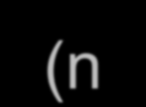



Hệ thống LTI – Tổng chập (3)
Trong biểu thức tổng chập, nếu thay m=n–k (tức k=n–m), ta có
∞ ∞
y(n) = ∑ x(n − m)h(m) = ∑ x(n − k )h(k )
m=−∞ k =−∞
– Công thức này cho cùng kết quả như công thức tổng chập, nhưng thứ tự tính toán khác nhau
– Nếu
v_{n}(k) = x(k)h(n–k)
w_{n}(k) = x(n–k)h(k)
v_{n}(k) = w_{n}(n–k)
∞ ∞
y(n) = ∑ v_{n} (k ) = ∑ w_{n} (n − k )
k =−∞ k =−∞
⇒

